Slide 1








POWERPOINT
适用于科技及相关类别演示

Slide 2
目录
1
点击添加标题
2
点击添加标题
3
点击添加标题
4
点击添加标题

Slide 3
过渡页
1
点击添加标题

Slide 4
点击添加标题
点击添加标题
点击添加标题
点击添加标题
点击添加标题
点击添加文本
点击添加文本
点击添加文本
点击添加文本
点击添加文本
点击添加文本

Slide 5
点击添加标题
点击添加标题
添加文本
添加文本
添加文本
添加文本
文本
文本

Slide 6
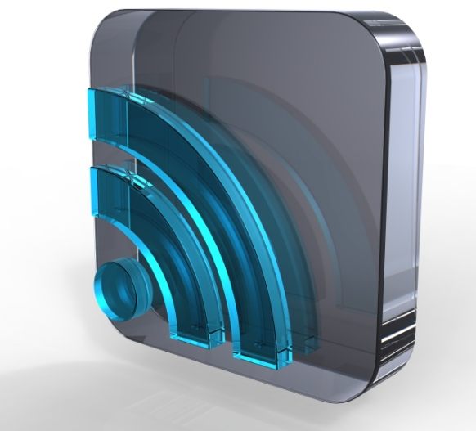
点击添加标题
上海锐普广告有限公司是中国第一家精品PPT设计机构。拥有国内顶尖的PPT制作技术、顶级的PPT设计团队，坚持精益求精、拒绝平庸的做事精神，帮助您实现美观、精致、严谨、动感的PPT展示效果，让您的PPT创造卓越价值。

Slide 7



THANKS
谢谢观看
适用于科技及相关类别演示

